Slide 1
PHÒNG GIÁO DỤC VÀ ĐÀO TẠO THÀNH PHỐ DĨ AN
TUẦN 1
TRƯỜNG TIỂU HỌC
ĐÔ THỊ VIỆT HƯNG
CHƯƠNG TRÌNH
DẠY HỌC TRỰC TUYẾN
Môn: Tiếng Việt
Phân môn: Chính tả
Bài:
(Nghe-viết)
Dế Mèn bênh vực kẻ yếu
PPCT: 1

Slide 2
1. Đoạn trích có mấy đoạn văn?
Đoạn trích có 2 đoạn văn.
2. Mỗi đoạn văn có bao nhiêu câu?
Đoạn 1: gồm 2 câu
Đoạn 2: gồm 4 câu
3. Nội dung đoạn trích?
Hoàn cảnh Dế Mèn gặp Nhà Trò
Hình dáng yếu ớt, đáng thương của Nhà Trò.

Slide 3
Dế Mèn bênh vực kẻ yếu
Một hôm, qua một vùng cỏ xước xanh dài. Tôi chợt nghe tiếng khóc tỉ tê. Đi được vài bước nữa, tôi gặp chị Nhà Trò ngồi gục đầu bên tảng đá cuội.
Chị Nhà Trò đã bé nhỏ lại gầy yếu quá, người bự những phấn, như mới lột. Chị mặc áo thâm dài, đôi chỗ chấm điểm vàng, hai cánh mỏng như cánh bướm non, lại ngắn chùn chùn. Hình như cánh yếu quá, chưa quen mở, mà cho dù có khỏe cũng chẳng bay được xa. Tôi đến gần, chị Nhà Trò vẫn khóc.
4. Trong mỗi đoạn trích có những chữ nào phải viết hoa?
Vì sao phải viết hoa?
Chữ đầu câu
Chữ đầu đoạn
Chữ ghi tên riêng

Slide 4
Dế Mèn bênh vực kẻ yếu
Một hôm, qua một vùng cỏ xước xanh dài. Tôi chợt nghe tiếng khóc tỉ tê. Đi được vài bước nữa, tôi gặp chị Nhà Trò ngồi gục đầu bên tảng đá cuội.
Chị Nhà Trò đã bé nhỏ lại gầy yếu quá, người bự những phấn, như mới lột. Chị mặc áo thâm dài, đôi chỗ chấm điểm vàng, hai cánh mỏng như cánh bướm non, lại ngắn chùn chùn. Hình như cánh yếu quá, chưa quen mở, mà cho dù có khỏe cũng chẳng bay được xa. Tôi đến gần, chị Nhà Trò vẫn khóc.
5. Em hãy nêu các từ khó, dễ lẫn khi viết chính tả có trong đoạn trích.

Slide 5
Luyện từ khó:
cỏ xước
cỏ xướt
chùn chùn
chùng chùng
tỉ tê
tỷ tê
bay được sa
bay được xa

Slide 6
cỏ xước
ê
ước
tỉ tê
ỉ
chùn chùn
un
un
Nhà Trò
Nh
Tr

Slide 7
VIẾT CHÍNH TẢ

Slide 8
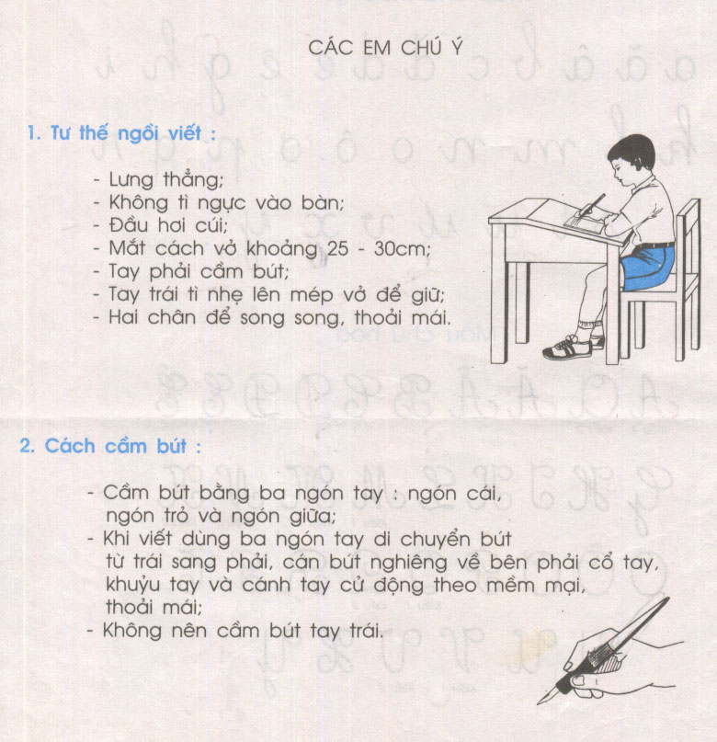

Slide 9
4a) Điền vào chỗ trống l hay n?
l
Không thể ...ẫn chị Chấm với bất cứ người nào khác. Chị có một thân hình ...ở nang rất cân đối. Hai cánh tay béo ...ẳn, chắc ...ịch. Đôi ...ông mày không tỉa bao giờ, mọc ...òa xòa tự nhiên, ...àm cho đôi mắt sắc sảo của chị dịu dàng đi.
n
l
n
l
l
l

Slide 10
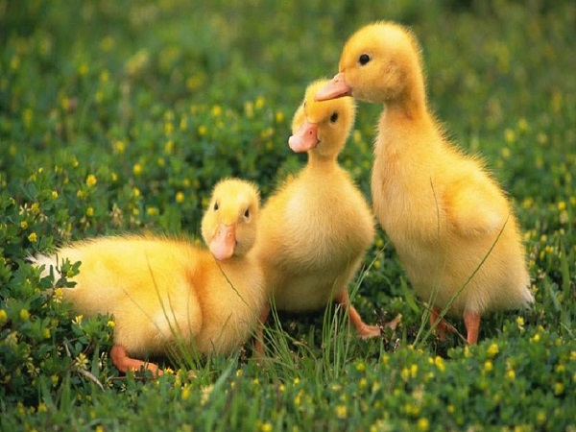
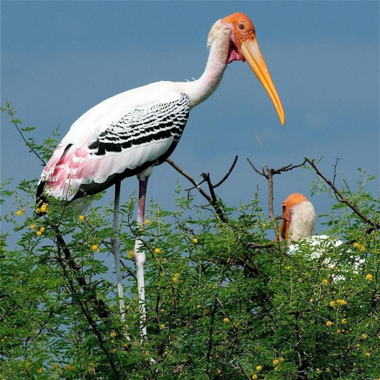
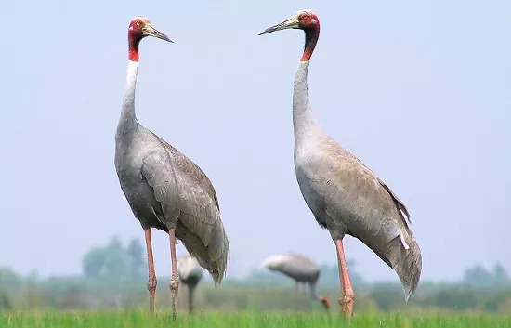
4b) Điền vào chỗ trống an hay ang?
Lá bàng đang đỏ ngọn cây.
Sếu gi…… m…… lạnh đang bay ng…… trời.
ang
ang
ang
Câu hỏi thêm:
Mấy chú ng…. con d…. hàng ng…… lạch bạch đi kiếm mồi.
an
an
ang

Slide 11
5. Giải câu đố sau
a) Tên một vật chứa tiếng bắt đầu bằng l hoặc n:
Muốn tìm nam, bắc, đông, tây
Nhìn mặt tôi, sẽ biết ngay hướng nà
( Là cái gì )
Cái la bàn

Slide 12
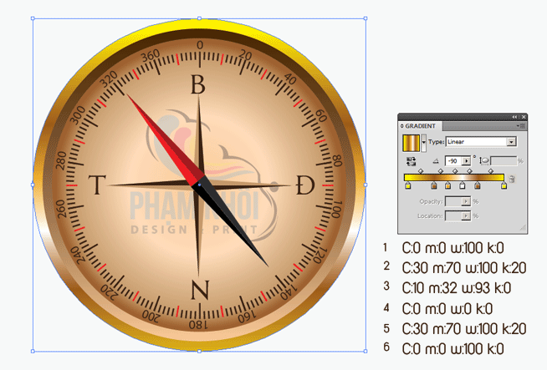
Notes:
East

Slide 13
5. Giải câu đố sau
b) Tên một loài hoa chứa tiếng có vần an hoặc ang:
Hoa gì trắng xóa núi đồi
Bản làng thêm đẹp khi trời vào xuân.
( Là hoa gì )
Hoa ban

Slide 14
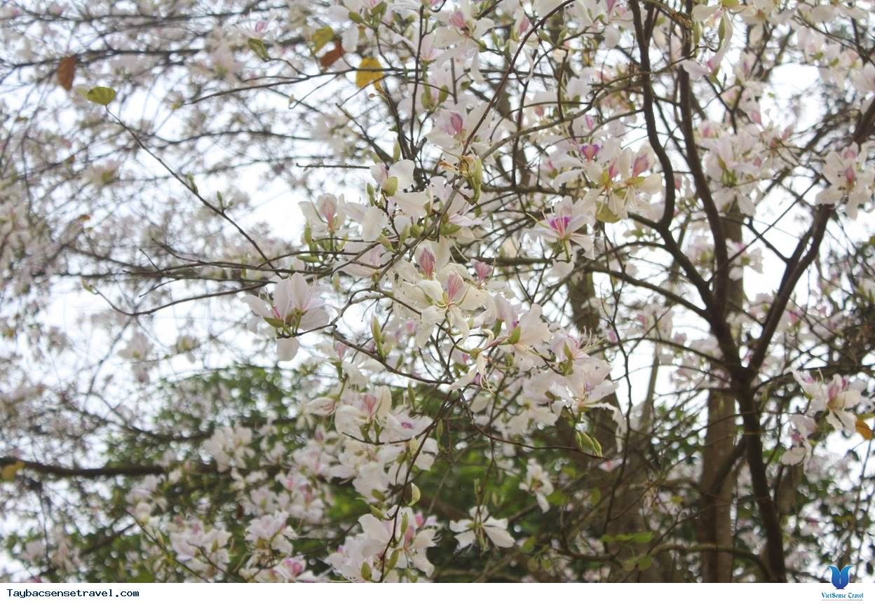
Hoa ban

Slide 15
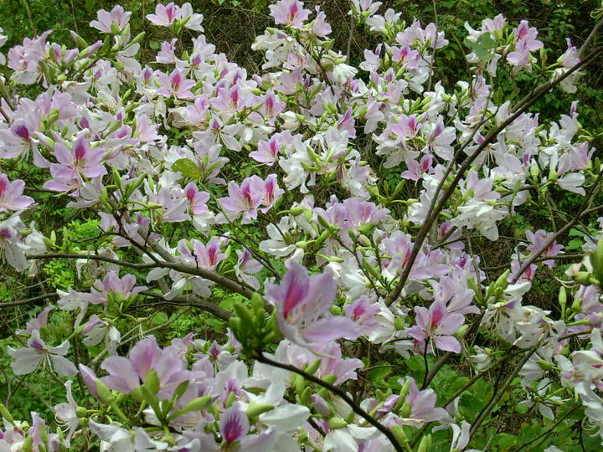
hoa ban

